Slide 1
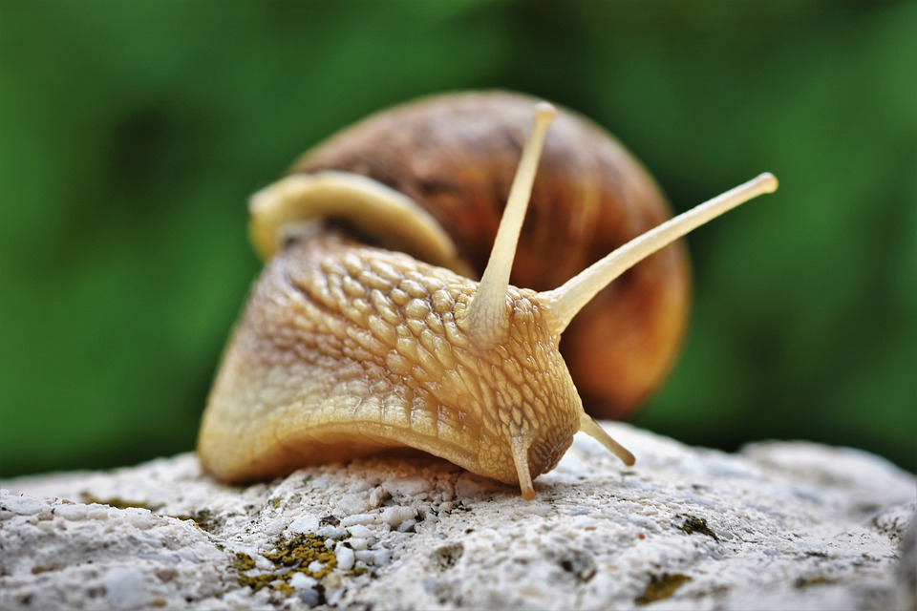
Вирощування равликів Helix Aspersa Muller в с. Бистриця Гірська Дрогобицького району
Прибило Світлана

Slide 2
Чому вирощувати равликів в Україні вигідно?
Експорт українських равликів у 2021 році зріс на 47,8% до 907,4 т (в грошовому еквіваленті це 2,8 млн дол, що на 41,6% більше, ніж за 2020 р.
Україна увійшла в трійку країн за найбільшим експортом равлика у 2021 р. і мала всі шанси очолити цей рейтинг в 2022 р.
Український равлик ціниться в Європі як якісний та смачний через сприятливі кліматичні умови для їх зростання, а також через те, що українські фермери не економлять на кормі.
Експорт равлика в 2022 році впав на 39,1% до 609 т через воєнні дії (так як багато ферм знищено або знаходяться в окупації, як наприклад найбільша в Європі равликова ферма, яку знищили окупанти під Харковом, багато фермерів стоять на захисті України), однак в силу низької пропозиції і високого попиту ціна на равлика була вищою, ніж рік тому.
Відносно нетривалий цикл росту 3,5 – 4 місяці дозрівання, для обслуговування ферми не потрібно великої кількості людей і багато часу
Можливість постійного росту (за рахунок нових площ, варіант роботи на внутрішній ринок, виробництво косметики, тощо)

Slide 3
НАПРЯМИ БІЗНЕСУ на 2023 рік
Вирощування равлика від малька до дорослих особин та подальший експорт через українських трейдерів за кордон
Створення туристичного місця, точки гастротуризму, де можна буде відвідати екскурсію, смачно поїсти, провести час з користю на свіжому повітрі, насолодитись природою

Slide 4

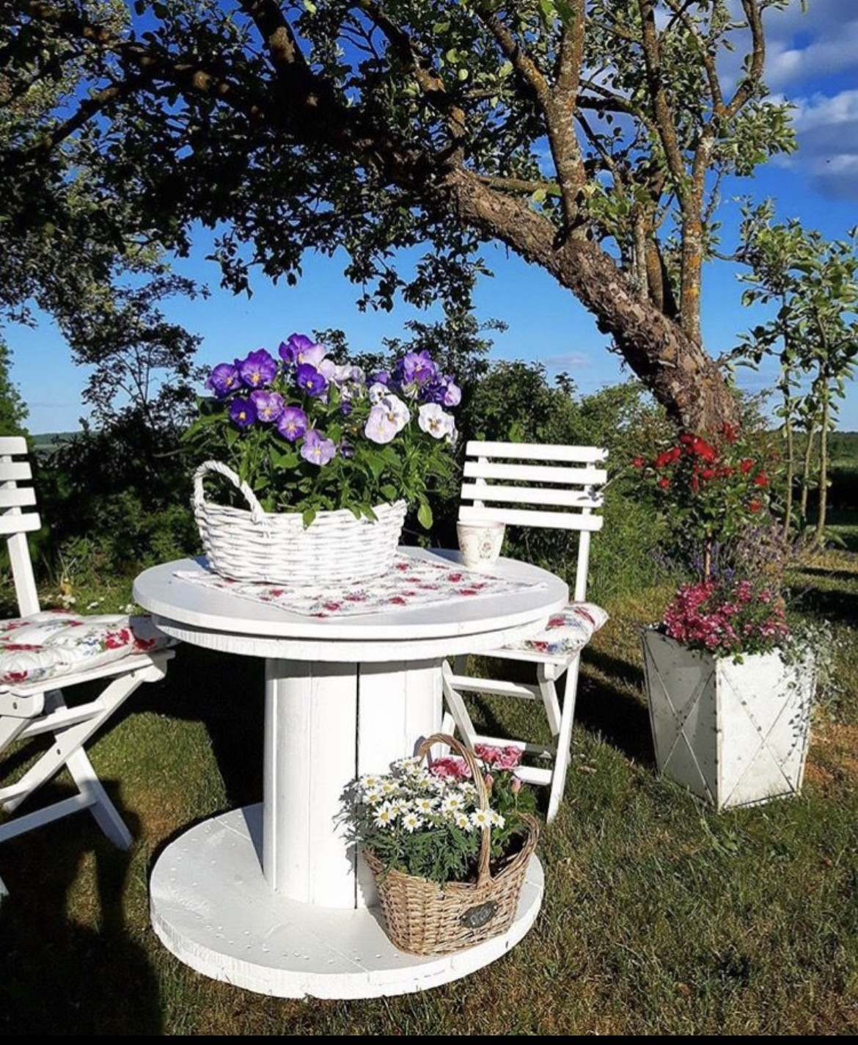
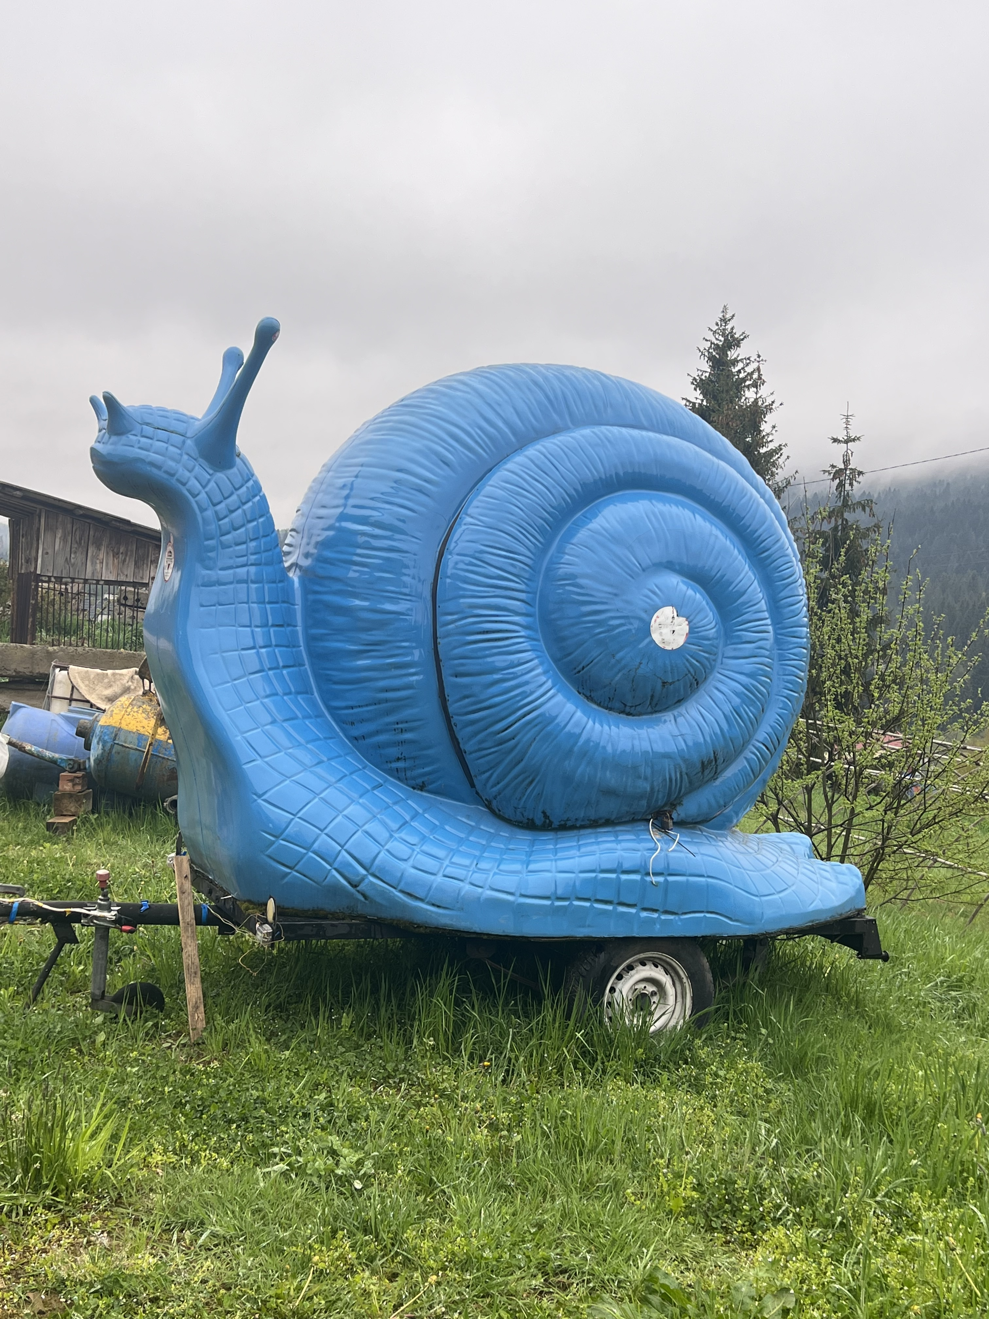
Плани на 2023 рік
Збільшити площу посадки равлика до 85 сот та зібрати 18-20 т равлика
Запустити туристичний маршрут на ферму, організувати красиве місце для гастротуризму

Slide 5
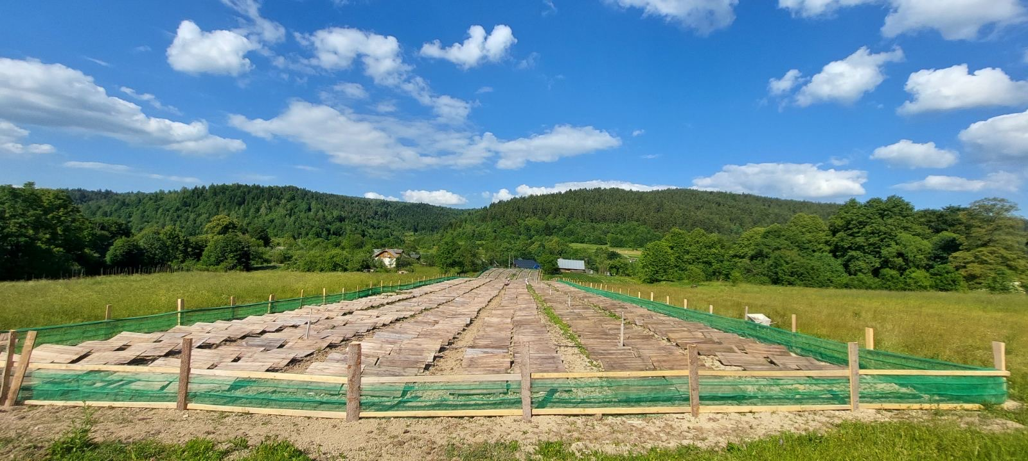
Наша невеличка ферма минулого року

Slide 6
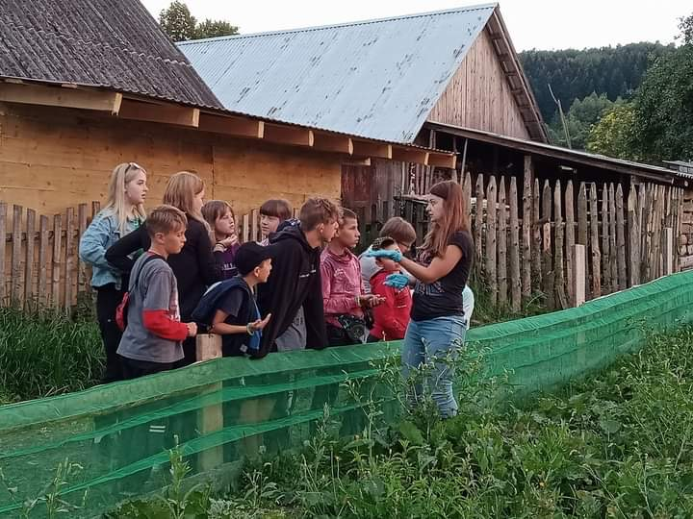
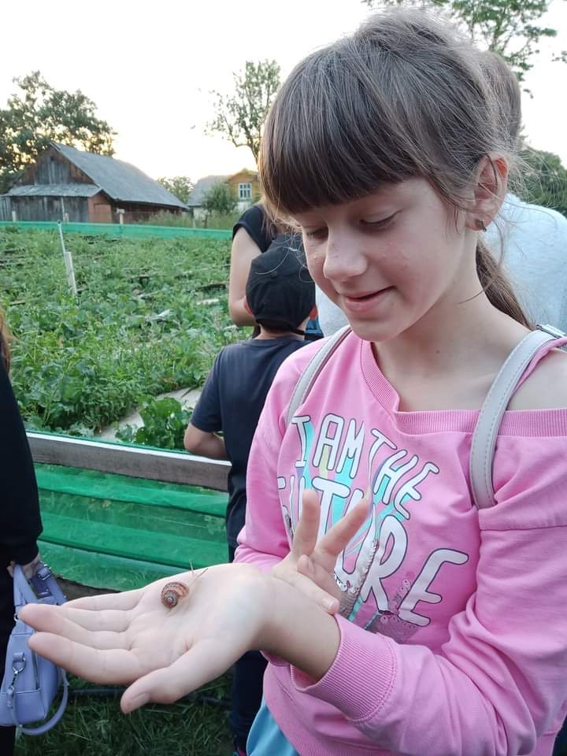
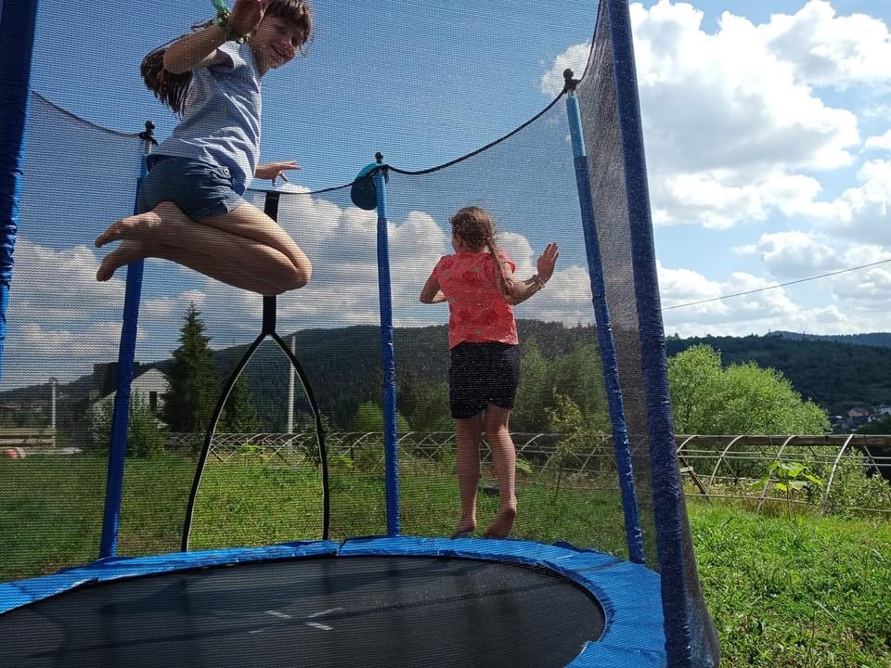
Тільки гляньте на ці емоції

Slide 7
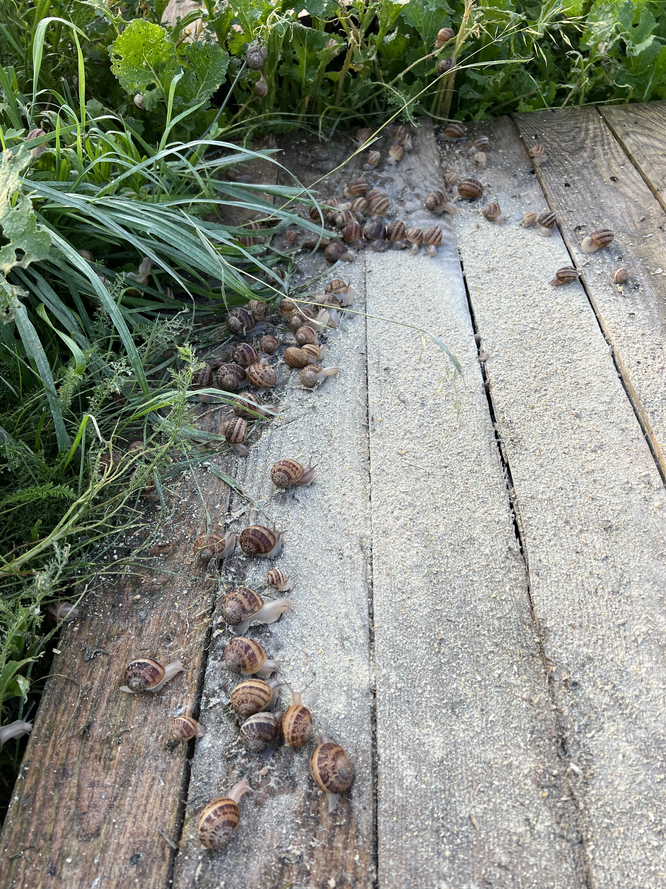
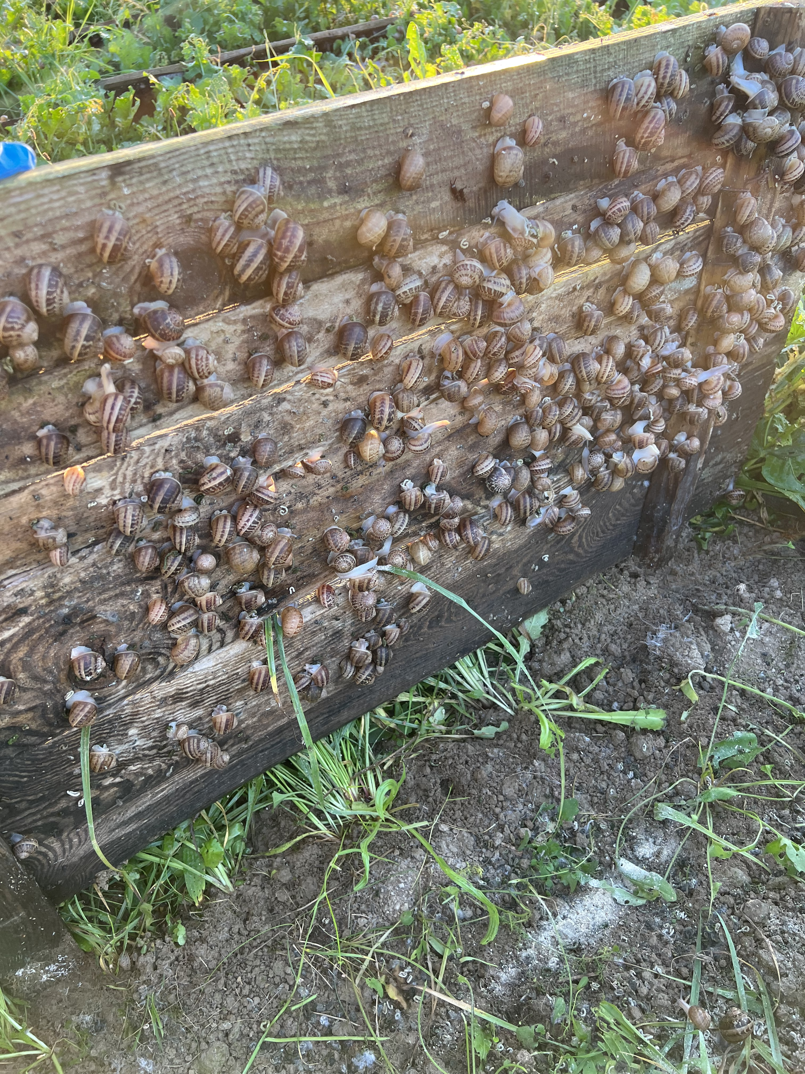
Ріст з точки А в точку Б

Slide 8
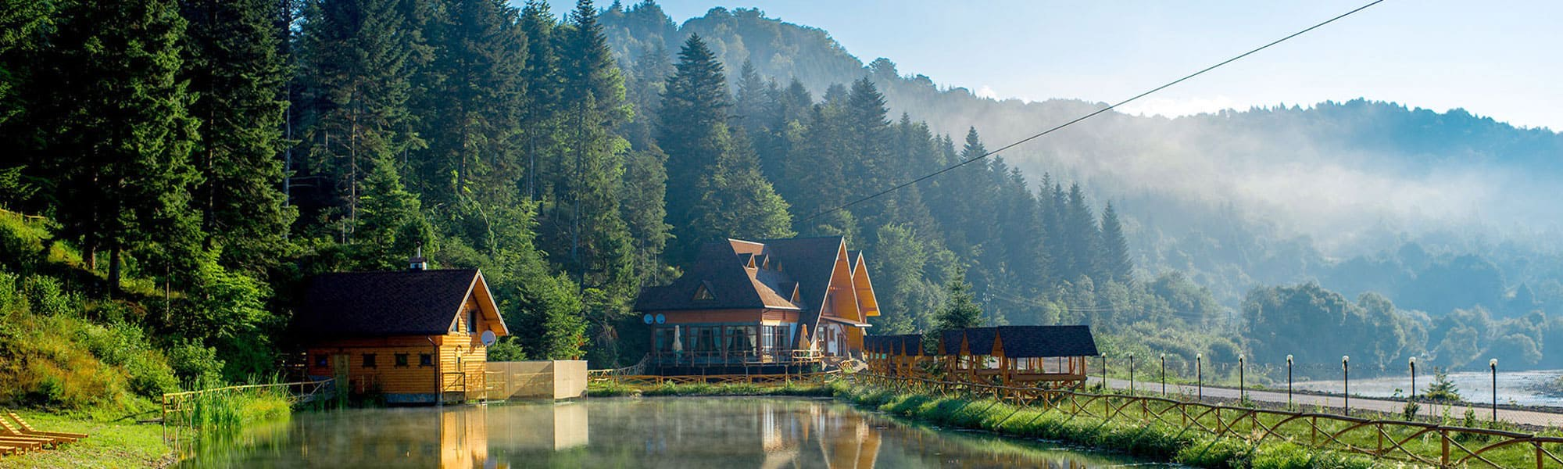
Дякую за увагу

